Slide 1
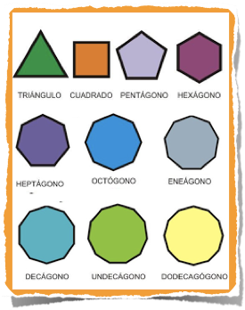
Los polígonos
Tema 9

Slide 2
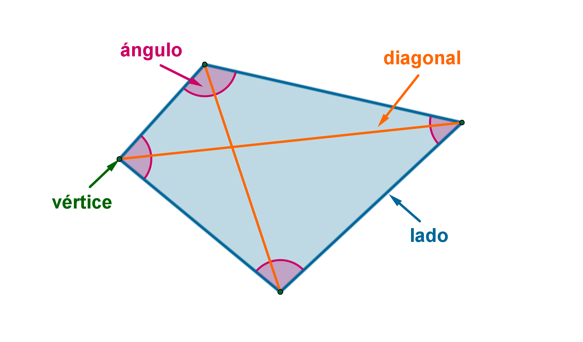
Polígonos y sus elementos
Una línea poligonal cerrada y su interior forman un polígono.

Slide 3
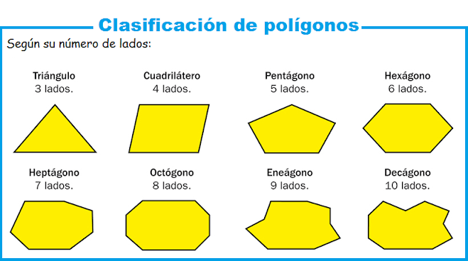
CLASIFICACIÓN DE LOS POLÍGONOS Según su número de lados

Slide 4
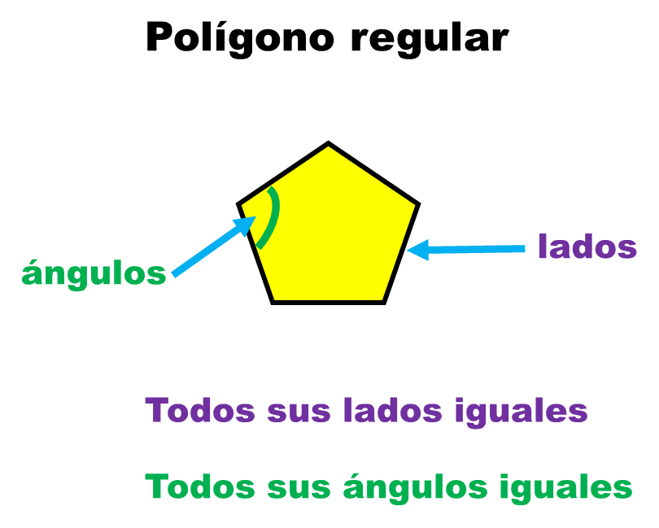
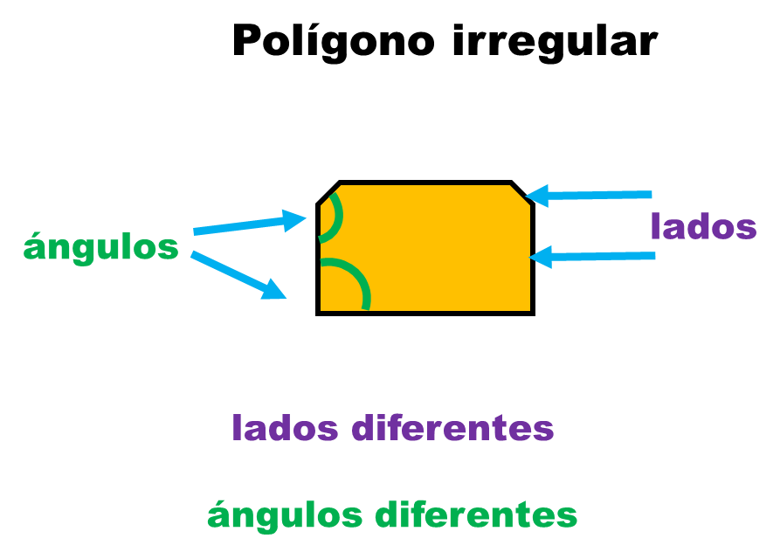
Polígonos regulares
Son aquellos polígonos que tienen todos sus lados iguales y todos sus ángulos también iguales.

Slide 5
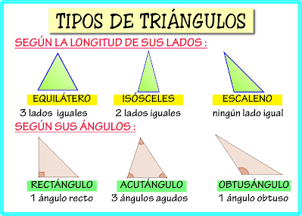
CLASIFICACIÓN DE TRIÁNGULOS

Slide 6
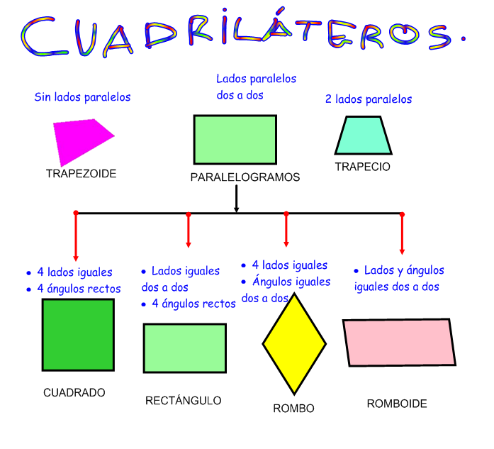
CLASIFICACIÓN DE CUADRILÁTEROS

Slide 7
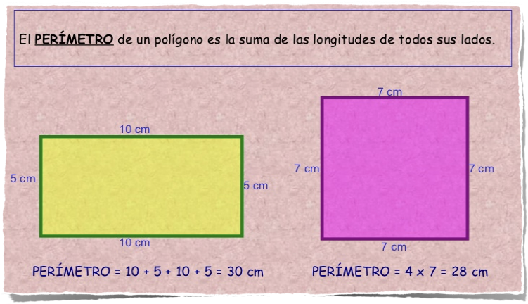
Perímetro de un polígono

Slide 8
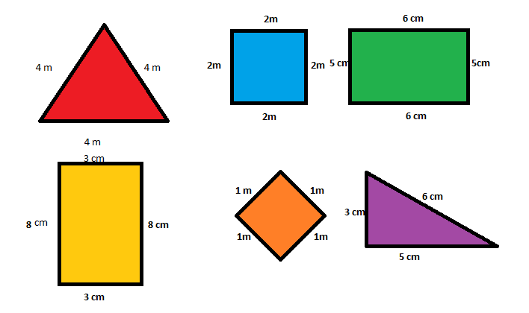
Perímetro de un polígono
P= 8 m
P= 22 cm
P= 12 m
P= 14 cm
P= 4 m
P= 22 cm

Slide 9
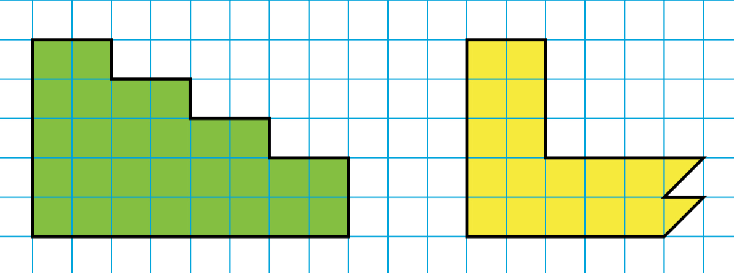
Área de una figura con un cuadrado unidad

Slide 10
Área de una figura con un cuadrado unidad

